Slide 1
第四模块
继承

Slide 2
第十二章 继承法与继承权
案例1：“部分继承人擅自变更遗产的权属其他继承人主张继承”案
王某升与赖某秀夫妇生前共养育五子女：儿子王某兴、王某厚、王某金，女儿王某凤、王某香。儿子王某金因矿难死亡后，矿方一次性赔偿死亡补偿金 20 万元。王某金生前未婚且无子女，父亲王某升先于王某金死亡。王某金的母亲赖某秀作为第一顺序唯一继承人，继承了王某金的死亡赔偿金。其后，赖某秀死亡。儿子王某厚与儿媳刘某生育了三子女：长女王某丽，二女王某花，三子王某。儿子王某兴与儿媳龚某生育了四子女：王某荣、王某峰、王某俭、王某艳。王某厚、王某兴均先于赖某秀死亡。

Slide 3
“部分继承人擅自变更遗产的权属其他继承人主张继承”案
女儿王某凤表示放弃继承权。赖某秀生前一直与王某厚和刘某共同生活，且儿媳刘某对赖某秀尽了主要赡养义务。王某荣、王某峰、王某俭、王某艳诉至法院，要求刘某给付他们相应的遗产继承款。法院认为：王某厚、王某兴均先于赖某秀死亡，其子女分别代位继承其应得的遗产份额。丧偶儿媳刘某对赖某秀尽了主要赡养义务，依法为第一顺序继承人，有权继承其应得的遗产份额。

Slide 4
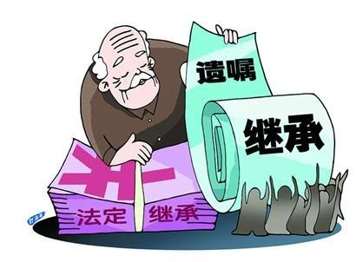
第一节 法定继承概述
一、法定继承的概念和适用范围
法定继承是指继承人的范围、继承的顺序、继承条件、继承份额、遗产分配原则及继承程序均由法律直接规定的继承方式。
存在下列情形时适用法定继承：
（1）被继承人生前未立遗嘱的；
（2）被继承人所立遗嘱未处分的财产；
（3）被继承人所立遗嘱无效所涉及的遗产；
（4）遗嘱继承人放弃继承或者受遗赠人放弃受遗赠的；
（5）遗嘱继承人丧失继承权或受遗赠人丧失受遗赠权的；
（6）遗嘱继承人、受遗赠人先于遗嘱人死亡的。

Slide 5
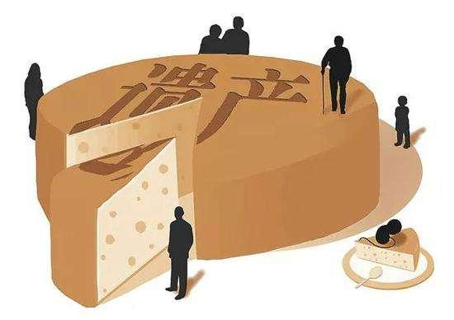
第一节 法定继承概述
二、法定继承人的范围和继承顺序
法定继承人的范围是指在适用法定继承时，哪些人能够作为被继承人遗产的继承人。
法定继承人是：第一顺序的配偶、子女、父母及对公婆或岳父母尽了主要赡养义务的丧偶儿媳或丧偶女婿，第二顺序的兄弟姐妹、祖父母与外祖父母。

Slide 6
第二节 代位继承和转继承
案例2：
“法定继承人先于被继承人死亡，由其法定继承人代位继承”案
何某与蔡某系夫妻，二人共育有蔡甲、蔡乙、蔡丙三个子女。夫妻二人共同购买广州市海珠区房屋一套。蔡丙因死亡被注销户口，留有子女蔡丁。七年后，蔡某去世，生前未立遗嘱。蔡某的父母均先于其去世。蔡某死亡后，何某、蔡甲、蔡乙要求对遗产进行分配并办理房屋过户手续。蔡丁认为，该房屋一直由自己与母亲居住，如果对该房屋办理继承，就需要对该房屋进行分割，自己与母亲便会没有住房，故不同意三人的请求。因协商未果，何某、蔡甲、蔡乙三人便以蔡丁为被告向法院提起诉讼，请求法院依法在继承人之间对房屋进行分割，并要求蔡丁协助原告到房管部门办理房屋产权过户手续。

Slide 7
第二节 代位继承和转继承
“法定继承人先于被继承人死亡，由其法定继承人代位继承”案
法院经审理后认为：案涉房屋系何某与蔡某的夫妻共同财产，蔡某去世后，该房屋的 1/2 产权属于蔡某的遗产。由于蔡某生前没有立下遗嘱，故上述房屋应由法定继承人何某、蔡甲、蔡乙、蔡丙共同继承，各占1/4 的继承份额。由于蔡丙先于蔡某去世，故属于蔡丙的继承份额应由蔡丁代位继承。继承后，何某占该房屋 5/8（1/2+1/8）的产权份额，蔡甲、蔡乙以及蔡丁各占该房屋 1/8（1/2×1/4）的产权份额。法院就此作出判决，并由蔡丁协助原告到房管部门办理房屋产权过户手续。

Slide 8
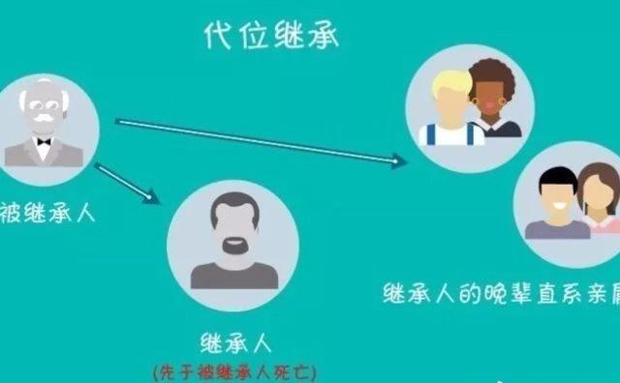
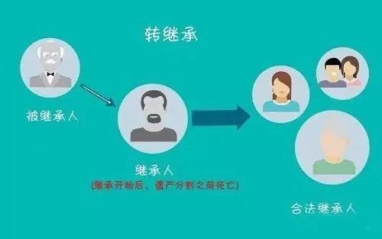
第二节 代位继承和转继承
一、概念
代位继承，是指被继承人的继承人先于被继承人死亡时，由被继承人的继承人的直系晚辈血亲或者子女代替先亡的被继承人的子女或其兄弟姐妹继承被继承人遗产的法定继承制度。
转继承是指，在继承开始后，继承人没有表示放弃继承，并于遗产分割前死亡的， 其继承遗产的权利转移给他的合法继承人

Slide 9
第二节 代位继承和转继承
二、对本案的分析
被继承人蔡某死亡时，由于其未留下遗嘱，故其遗产应按法定继承办理，其配偶何某，子女蔡甲、蔡乙、蔡丙，共四人作为第一顺序法定继承人，对其遗产均享有继承权。
由于被继承人的子女蔡丙早于被继承人蔡某死亡，且留有直系晚辈血亲蔡丁，在蔡丙未被剥夺或丧失继承权的情况下，其子女蔡丁就有权代其父蔡丙之位，与何某、蔡甲、蔡乙共同继承被继承人蔡某的遗产，但是，蔡丁继承的遗产份额只能以其父蔡丙有权继承的遗产份额为限。

Slide 10
第十三章
遗嘱继承与遗赠

Slide 11
第一节 遗嘱继承与遗嘱
案例3：
影片讲述了方老先生去世后，两个女儿分别手持其生前所立公证遗嘱和代书遗嘱争夺遗产的继承权纠纷。原告方丽是方老先生的养女，手持方老先生的代书遗嘱，被告方燕是方老先生的亲生女儿，手持一份公证遗嘱。两份遗嘱均表明全部遗产归该子女所有。从形式上来看，两份遗嘱均是合法有效的，公证遗嘱的日期先， 而代书遗嘱的日期在后。代书遗嘱中还表明，由于小女儿方燕不赡养父亲， 因此，全部遗产归大女儿方丽所有。影片中的男女主人 公 作为方丽的代理律师，通过多方调查，最终寻找到第 三份附义务的公证遗嘱，并探明了事实真相，为方丽赢得了遗产。

Slide 12
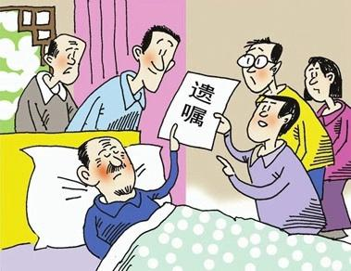
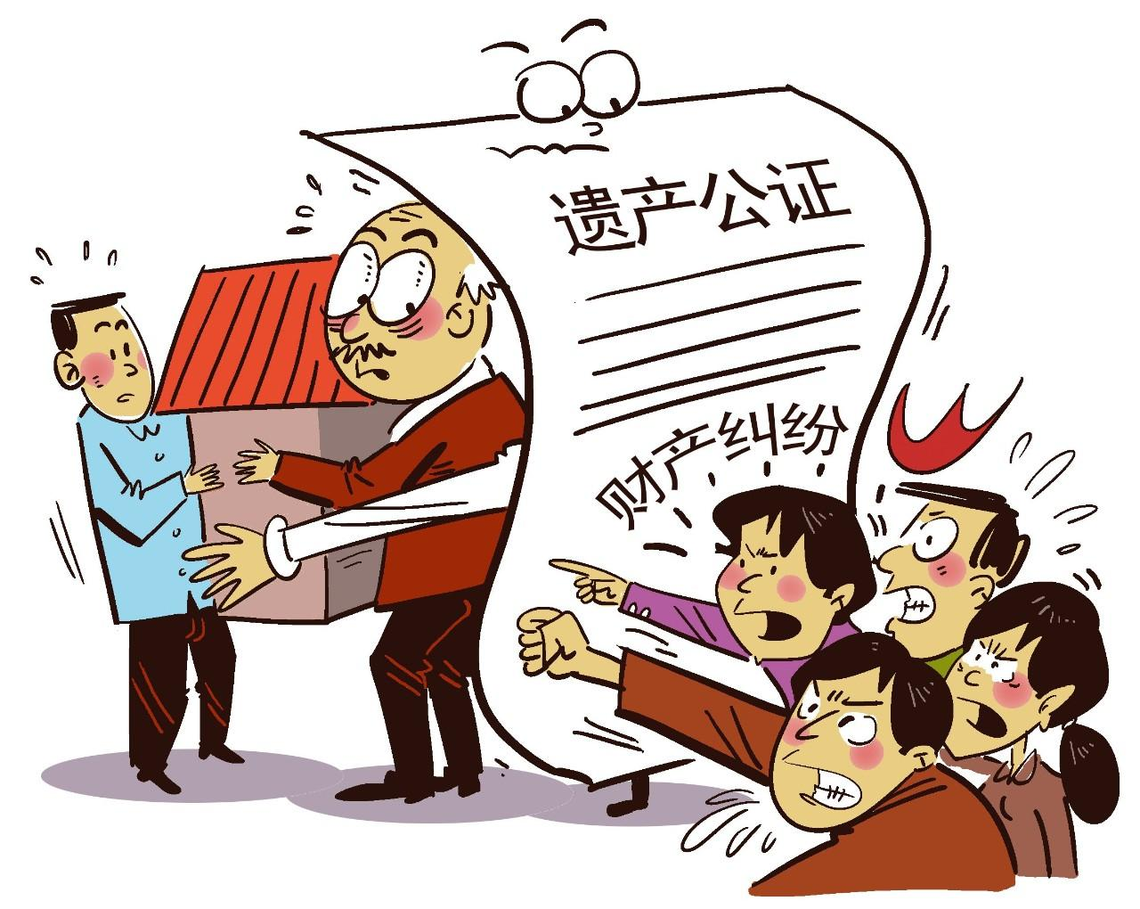
第一节 遗嘱继承与遗嘱
遗嘱继承是指于继承开始后，继承人按照被继承人的合法有效的遗嘱，继承被继承人遗产的继承方式。
我国法律规定了六种遗嘱形式， 分别是公证遗嘱、自书遗嘱、代书遗嘱、录音录像遗嘱、口头遗嘱和打印遗嘱。遗嘱人先后立了数份内容相抵触的遗嘱，应以最后一份遗嘱为准。

Slide 13
第一节 遗嘱继承与遗嘱
案例4：
齐白石关门弟子许麟庐死后，留下了21亿遗产和一份自书遗嘱，将其所有财产留给妻子王龄文，不料却引发了其部分子女与这位95岁高龄的妻子旷日持久的遗产争夺案。该案经一审、二审，重审、再二审，历时4年，最终判决遗嘱有效。
案件的争议点就在于这份自书遗嘱的 伪。遗嘱是许老亲笔书写并加盖的印章和指印，但用盖章、捺印的方式代替签字易产生真伪难辨，立遗嘱的见证人又都是利害关系人，因此其部分子女不承认遗嘱的真实性，要求法定继承许老的所有遗产。
Notes:
实践中关于存在形式瑕疵的遗嘱效力问题一直存在争 议。一种观点认为应当坚持遗嘱的要式性，另一种观点认为 应当探究遗嘱人的真实意思。 上海高院曾经专门就此研讨并达成一致意见，认为对于 形式上稍有瑕疵的遗嘱，如果内容合法，又有充分证据证明 其为遗嘱人的真实意思表示，并能够通过其他方式弥补形式 不足的，可以认定为有效遗嘱。

Slide 14
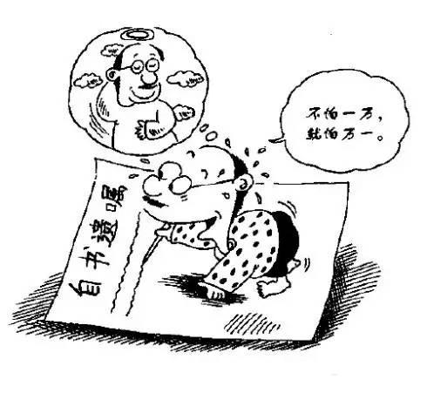
第一节 遗嘱继承与遗嘱
自书遗嘱的概念与法律要件
（1）须由遗嘱人亲笔书写遗嘱的全部内容。自书遗嘱应由遗嘱人亲笔书写，不得以铅笔及其他易于涂改的笔书写，但遗嘱无论是写在纸上、布上、石头上或者写在餐巾纸上都是法律所允许的 。
（2）自书遗嘱须是遗嘱人关于其死亡后财产处置的真实意思表示。遗嘱行为是要式行为，一般要求遗嘱人正式制作遗嘱，仅仅在日记或信件中提到准备如何处置遗产等，不具有法律效力。
（3）须由遗嘱人签名。 签名须由遗嘱人亲笔书写，不能以盖手印或画押等方式代替。
（4）须注明年、月、日。 遗嘱中未注明日期，或者所注的日期不具体的，比如只注明年、月，而未写清楚日，也是无效遗嘱

Slide 15
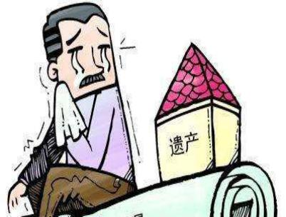
第一节 遗嘱继承与遗嘱
二、适用条件
适用遗嘱继承有三个法定条件： 第一，没有遗赠扶养协议。 第二，被继承人有遗嘱，且该遗 嘱合法有效。 第三，指定继承人未丧失继承权，也未放弃继承权。
根据法律的相关规定，丧失继承权的法定情形包括：
1、故意杀害被继承人；
2、为争夺遗产杀害其他继承人；
3、遗弃、虐待被继承人，情节严重的；
4、伪造、篡改或者销毁遗嘱，情节严重的。
5、以欺诈、胁迫手段迫使或者妨碍被 继承人设立、变更或者撤回遗嘱

Slide 16
第二节 遗赠及其效力
案例5：
“生前将自己的遗产遗赠给与自己同居的女友被判决遗赠无效”案
遗赠人黄某与被告蒋某系夫妻关系，因婚后未生育，收养一子黄甲。蒋某继承父母遗产，取得顺城街 67 号房屋所有权，该房被拆后，取得 77.2 平方米住房一套。六年后，黄某与原告张某相识后在外租房同居生活。黄某与蒋某将继承所得的房产以 8 万元的价格卖给他人，并将其中的 3 万元赠与儿子黄甲。黄某因患肝癌住院，一直由蒋某及其他家属护理。黄某立下书面遗嘱，将其所得的住房公积金、住房补贴金、抚恤金以及出售房屋的一半价款 4 万元及所用的手机一部赠与张某，公证处对该遗嘱出具了公证书。黄某去世后，张某即持遗嘱要求蒋某交付遗赠财产，双方发生纠纷。张某向当地法院提起诉讼，请求法院判令被告蒋某给付其受遗赠的价值6 万元的财产。经过两审法院审理，均以遗嘱人的遗嘱处分行为违反了法律规定和公序良俗，认定遗嘱无效，驳回了张某的诉讼请求。

Slide 17
第二节 遗赠及其效力
一、遗赠的概念
遗赠是指自然人在生前订立遗嘱，将其个人财产赠与国家、集体或者法定继承人以外的自然人，而于其死亡后才发生法律效力的单方民事法律行为。

Slide 18
第二节 遗赠及其效力
二、对本案的分析
法院认为：该遗嘱虽是遗赠人黄某的真实意思表示，且形式上合法，但在实质赠与财产的内容上存在违法之处：按有关政策规定，该遗嘱处分的抚恤金、住房补贴金、住房公积金等属于死者配偶的财产或夫妻共同财产，其行为侵犯了蒋某的合法权益，其无权处分部分应属无效。同时，公证机关在未查明事实的情况下进行公证，违背了有关法律规定，后又变更了遗赠人的真实意思，应根据有关规定撤销其违法部分的公证。且黄某在认识原告之后，长期与其非法同居，其行为违反了原《婚姻法》的有关规定。黄某在此条件下立遗赠遗嘱，是一种违反公共秩序、违反法律的行为。蒋某一直忠于夫妻感情，直到黄某病危仍悉心照顾。黄某的行为侵犯了蒋某的合法权益。故应依法驳回原告获得遗赠财产 6 万元的诉讼请求。

Slide 19
第三节 遗赠扶养协议
案例6：
毛某、龙某年事已高，无人照管。毛某的侄女梅某知情后，即天天为其做饭打扫卫生、尽心照顾，使二位老人十分感动。毛某、龙某在张某、陈某等人在场见证的情况下，由况甲、肖某、况乙代笔，立下遗嘱。遗嘱的主要内容为：“经亲邻朋友证明，移交给梅某继承我原建的住房三间，在解放路 299 号，但我师徒二人的生前生活要梅某负责到底，我们死后要梅某风光安埋，我自立字据之日起这一屋三间的主权属梅某所有，任何人不得侵犯干涉，空口无凭立遗嘱一纸为据。”
毛某、龙某与梅某到公证处公证。公证处在出具公证书时，公证员找梅某谈话并做记录，梅某表示：老人在时负责吃、穿，死时负责安葬。如不尽“赠与书”所说的义务，老人有权收回财产。协议签订后，毛、龙二人将房屋、压面机等交付梅某，梅某也给毛、龙二人提供了粮食、蔬菜等。
同年，双方关系恶化，梅某完全放弃了对毛、龙二人的扶养。毛某、龙某二人向法院起诉，请求解除遗赠关系并归还房屋和其他财产。法院最终认定，双方协议的真实意思表示为遗赠扶养协议，并据此判决争议的房产归属于二位老人。

Slide 20
第三节 遗赠扶养协议
一、遗赠扶养协议的概念和内容
遗赠扶养协议，是指遗赠人和扶养人为明确相互间遗赠和扶养的权利和义务关系所订立的协议，是我国继承法规定的一项继承法律制度。
《民法典》继承编 第1123条：
继承开始后，按照法定继承办理；有遗嘱的，按照遗嘱继承或者遗赠办理；有遗赠扶养协议的，按照协议办理。

Slide 21
第三节 遗赠扶养协议
二、对本案的分析
对本案适用法律的争议焦点在于，本案的协议究竟是遗赠扶养协议还是附条件的赠与。
最高人民检察院抗诉认为，该案法律关系的性质是遗赠扶养协议，而遗赠扶养协议是死因行为，不能因在协议中约定将该房屋的产权赠与梅某而认为本案的法律关系性质是赠与。根据该抗诉，该省高级人民法院经过第二次再审，确认本案的法律关系的性质是遗赠扶养协议，确认该房屋的产权不应转移给梅某，梅某不履行对两位孤寡老人的扶养义务，故不能取得该房屋的所有权。

